Slide 1


PHÒNG GD & ĐT QUẬN LONG BIÊN
TRƯỜNG TIỂU HỌC BỒ ĐỀ
NÀM
MÔN TIẾNG VIỆT – LỚP 1
BÀI 37: em êm im um

Slide 2

TIẾT 1
NÀM

Slide 3

ÔN BÀI CŨ

Slide 4
om ôm ơm
khóm tôm bờm vòm nộm rơm
đom đóm chó đốm mâm cơm

Slide 5
Hôm qua, cô Mơ ở xóm Hạ đến thăm nhà Hà. Cô cho Hà giỏ cam. Hà chọn quả cam to phần bố. Mẹ khen và thơm lên má Hà.

Slide 7
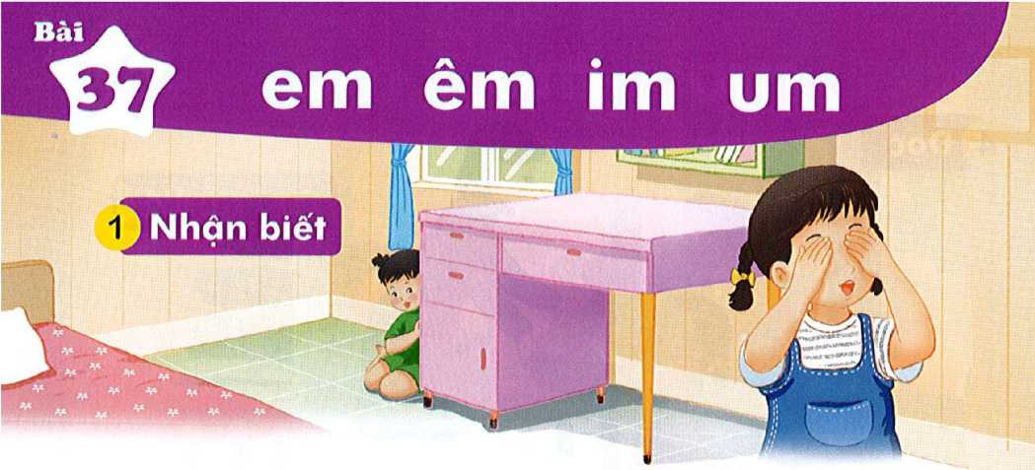
Chị em Hà chơi trốn tìm. Hà tủm tỉm đếm: một, hai, ba,...
Chị em Hà chơi trốn tìm. Hà tủm tỉm đếm: một, hai, ba,...

Slide 8

em êm im um
em êm im um
đ
êm
đếm
hẻm
kem
mềm
nếm
mỉm
tím
chụm
mũm

Slide 9
tem thư
thềm nhà
tem thư
thềm nhà
tủm tỉm
tủm tỉm

Slide 10
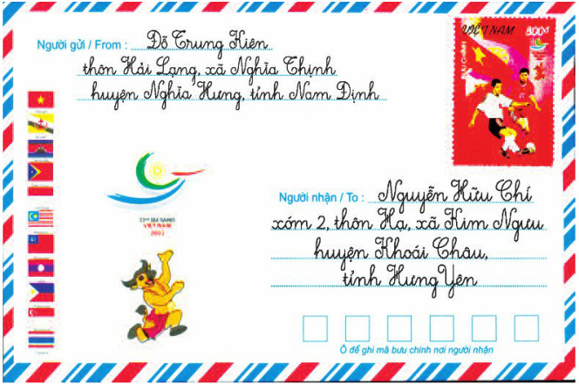

tem thư

Slide 11
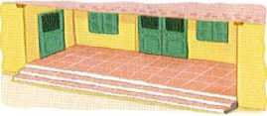
thềm nhà

Slide 12
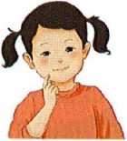
tủm tỉm

Slide 13
tem thư
thềm nhà
tủm tỉm

Slide 14
em êm im um
đ
êm
đếm
hẻm
kem
mềm
nếm
mỉm
tím
chụm
mũm
tem thư
thềm nhà
tủm tỉm

Slide 15








Thư Giãn

Slide 16

Viết bảng con

Slide 17
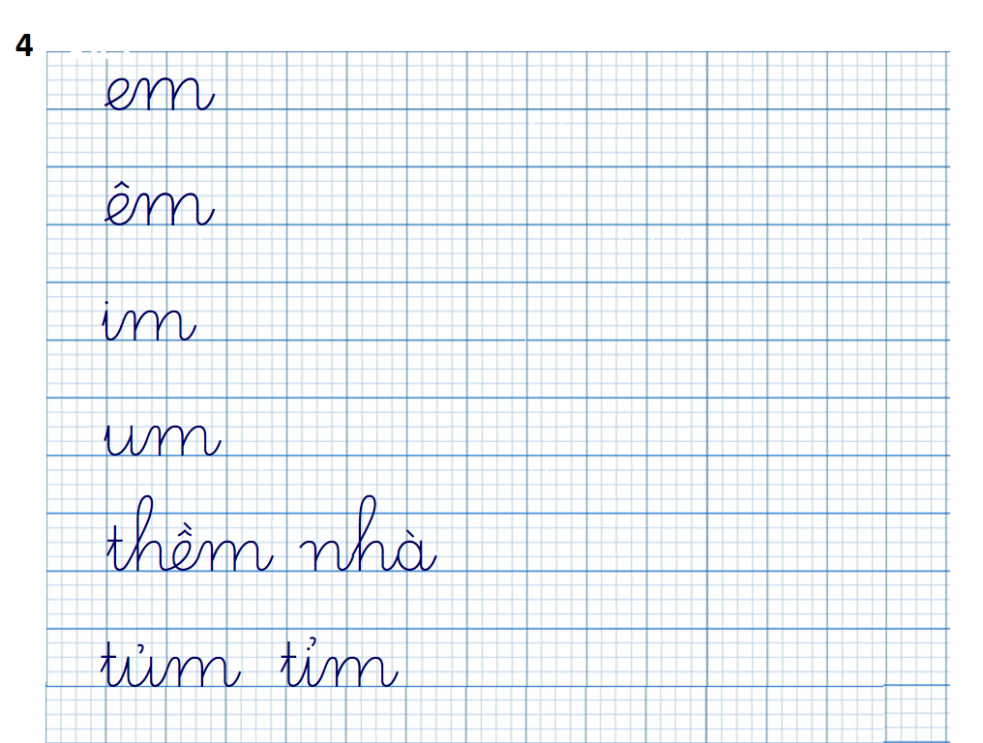
4
Viết

Slide 18


Slide 19


Slide 20
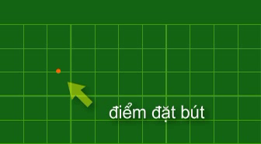

Slide 21


Slide 22
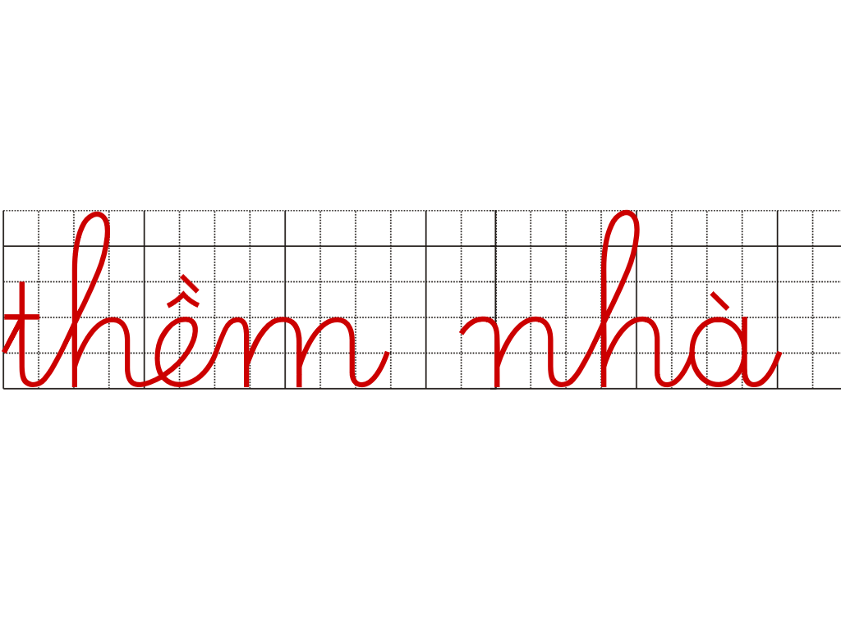

Slide 23


Slide 25
TIẾT 2
NÀM

Slide 26


LuyÖn viÕt vë

Slide 27
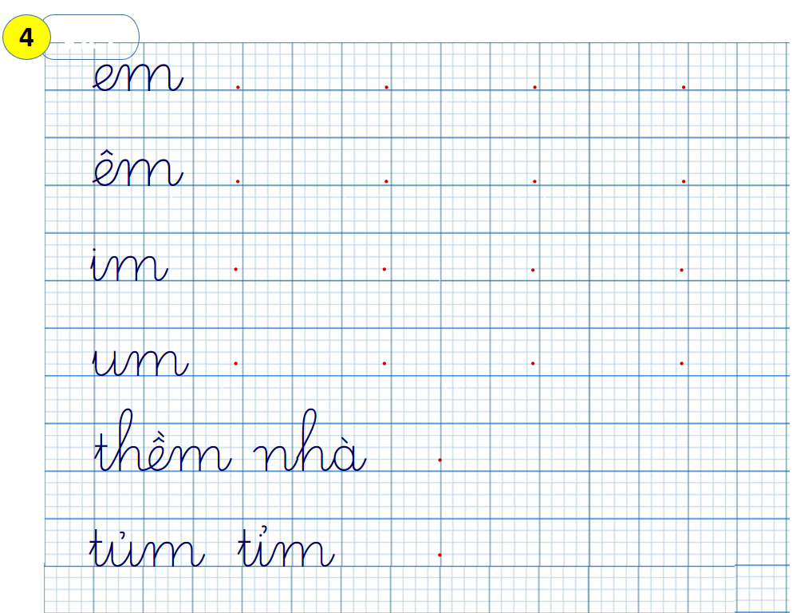
Viết

Slide 28
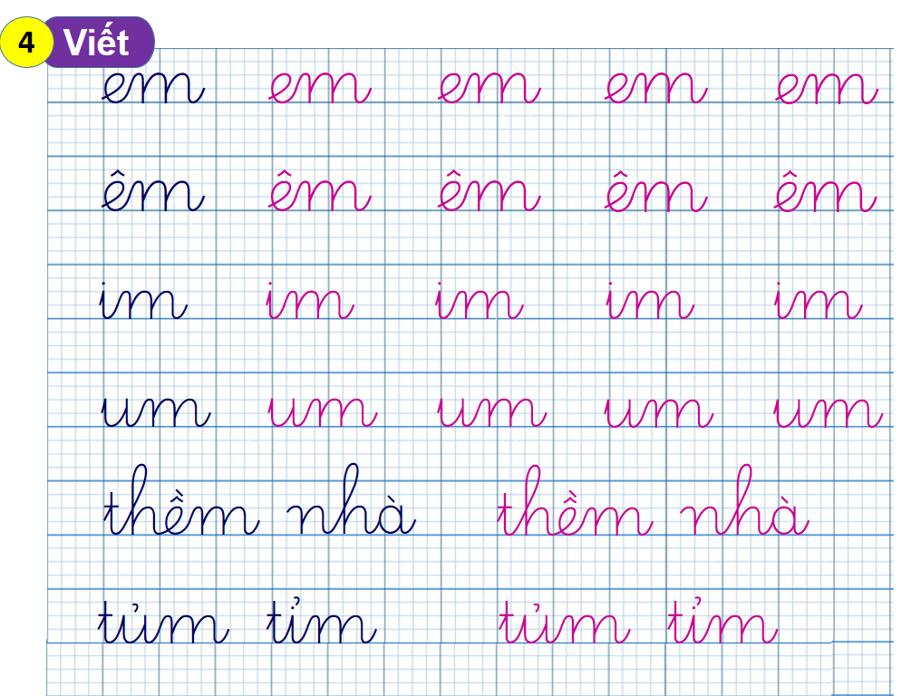

Slide 30
Thư Giãn

Slide 31


Chim ri cần cù tìm cỏ khô về làm tổ. Đêm qua, nó bị ốm. Chim sẻ và chim sơn ca đến thăm, đem cho nó túm rơm. Chim ri cám ơn sẻ và sơn ca.

Slide 32
1
2
Chim ri cần cù tìm cỏ khô về làm tổ. Đêm qua, nó bị ốm. Chim sẻ và chim sơn ca đến thăm, đem cho nó túm rơm. Chim ri cám ơn sẻ và sơn ca.
Chim ri cần cù tìm cỏ khô về làm tổ. Đêm qua, nó bị ốm. Chim sẻ và chim sơn ca đến thăm, đem cho nó túm rơm. Chim ri cám ơn sẻ và sơn ca.
3
4

Slide 33

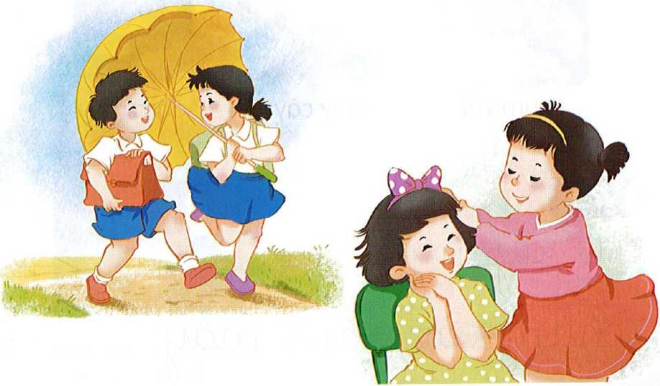
Giúp bạn

Slide 34
em êm im um
đ
êm
đếm
hẻm
kem
mềm
nếm
mỉm
tím
chụm
mũm
tem thư
thềm nhà
tủm tỉm
Chim ri cần cù tìm cỏ khô về làm tổ. Đêm qua, nó bị ốm. Chim sẻ và chim sơn ca đến thăm, đem cho nó túm rơm. Chim ri cám ơn sẻ và sơn ca.

Slide 35




TRÒ CHƠI
CỦNG CỐ
THỎ CON TÌM MẸ!
em
que kem

Slide 36


um
im
um tùm
Chim câu
sao đêm
êm
trốn tìm
em
ngõ hẻm
cái đệm

Slide 37


Bài học kết thúc. Cảm ơn các con! .

